Slide 1

CII1A3- PENGENALAN PEMROGRAMAN
PERTEMUAN KE-7
TESTING DAN DEBUGGING

Slide 2
PREVIEW MATERI
Error/Bug
Defensive Programming
Assertion
Exception Handling
Testing
Debugging

Slide 3
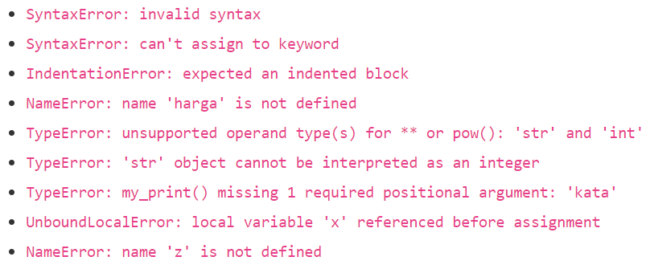
ERROR/BUG
Semakin kompleks fungsi dan program yang dibuat, maka semakin banyak celah yang memungkinkan program terdapat kesalahan. Sebagai contoh, berikut ini adalah error-error yang pernah terjadi di saat menjalankan beberapa kode di module-module sebelumnya:

Slide 4
Di python, setidaknya ada 2 jenis error, yaitu syntax error dan exception.
Syntax Error : jenis error yang timbul karena kesalahan pada syntax yang tidak mengikuti aturan bahasa pemrograman. Error jenis ini bisa ditemukan letaknya oleh parser sebelum program tersebut dieksekusi. Misalnya saat menggunakan 10v atau True sebagai nama variable.
Exception : meskipun secara syntax sudah tidak terdapat error, namun instruksi tertentu mungkin menimbulkan error saat dieksekusi. Sebagai contoh ketika kita ingin menggunakan nilai variable harga yang ternyata belum pernah di-assign sebelumnya, maka akan muncul error bahwa variable belum didefinisikan (is not defined).
Dua error ini mudah ditemukan dan diperbaiki, karena biasanya Python bisa menunjukkan lokasi error sebelum atau setelah program gagal dieksekusi.

Slide 5
Terdapat satu error yang paling sulit ditemukan, yaitu logic error.
Logic Error : logic error adalah yang paling sulit dikarenakan program yang dibuat seperti berjalan dengan baik tanpa error yang membuat program berhenti, namun output atau perilaku program tidak seperti yang seharusnya. Misalnya anda membuat program konversi nilai dari angka ke index, program berjalan dengan lancar, namun nilai 100 ternyata dikonversikan ke “E”, padahal harusnya “A”. Python tidak bisa menunjuk baris kode yang menyebabkan kesalahan output tersebut, sehingga programmer sendiri yang harus menelusuri kode yang telah dibuatnya. Semakin kompleks program, maka akan semakin sulit mencari letak kode yang menyebabkan logic error.

Slide 6
Error pada software juga biasa disebut sebagai bug. Dalam sejarah, bug pada software dapat menyebabkan hal yang sangat fatal, misalnya:
Tahun 2004: Toyota harus me-recall 170.000 mobil Prius karena bug pada program smart car-nya yang menyebabkan lampu-lampu indikator menyala tanpa sebab.
Meskipun kita tidak sedang membuat program seperti contoh di atas, kehati-hatian dalam programming sangat penting. Bahkan walaupun kita yakin program yang kita buat sudah benar, namun pada saat dijalankan banyak situasi tidak ideal yang sebelumnya kita anggap tidak akan terjadi ternyata terjadi. Sebagai contoh kerusakan hardware, user yang mengakses program kita secara bersamaan terlalu banyak, user memasukkan input yang diluar dugaan, dan sebagainya, yang pada akhirnya membuat program kita menjadi error.

Slide 7
Defensive Programming
Defensive programming adalah sebuah pendekatan dalam memprogram dimana programmer selalu berhati-hati dan memikirkan berbagai kondisi yang memungkinkan terjadinya kesalahan, serta berusaha mengantisipasinya. Mindset defensive programming juga mencari cara paling efektif membangun kode yang memudahkan pencarian dan perbaikan bug jika suatu saat terjadi, terutama bug yang terkait logic error.

Slide 8
Langkah Umum dalam Defensive Programming
Menerapkan modularisasi pada program melalui fungsi. Memecah program yang besar menjadi modul-modul kecil seharusnya sudah dipikirkan sejak proses mendesain program. Hal ini akan memudahkan pengujian program, serta pencarian bug jika suatu saat terjadi.
Menuliskan spesifikasi fungsi dengan jelas pada docstring. Spesifikasi yang jelas tentang input dan output yang diharapkan akan menghindari kesalahpahaman oleh programmer lain atau pun user yang akan memakai fungsi yang kita buat. Spesifikasi harus dibuat ketika membuat sebuah fungsi. Spesifikasi juga akan menjadi acuan oleh orang yang akan menguji program kita (tester) dengan memberikan input dan memeriksa kesesuaian outputnya.
Mengecek kondisi input/output pada fungsi dengan assertion. Untuk memastikan output sesuai harapan, maka input harus selalu sesuai dengan asumsi programmer. Untuk itu, jika terjadi input yang tidak sesuai, maka programmer bisa memilih untuk menghentikan program sehingga user menyadari terdapat kesalahan. Hal ini lebih baik daripada meneruskan program namun hasilnya tidak benar. Begitu juga dengan output fungsi.

Slide 9
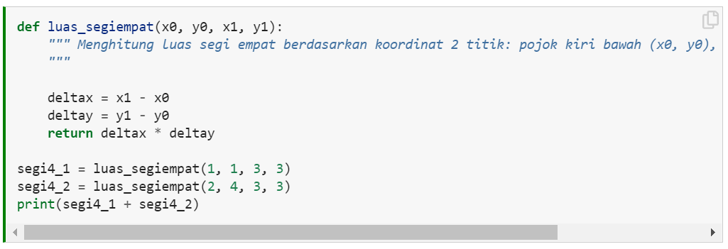

Assertion
Assertion adalah suatu pengecekan untuk memastikan suatu kondisi harus benar untuk bisa melakukan proses berikutnya. Mirip seperti if-statement, namun bedanya, jika kondisi False, maka program akan dihentikan. Sehingga assertion digunakan hanya untuk pengecekan yang krusial, yang jika False maka program sebaiknya dihentikan.
Sebagai contoh ada sebuah fungsi untuk menghitung luas sebuah segi empat berdasarkan koordinat dua buah titik, yaitu titik pojok kiri bawah, dan titik pojok kanan atas. Berikut kira-kira fungsi menghitung luas tersebut.
output

Slide 10
Ternyata ada masalah
Terlihat bahwa ketika kode di atas dijalankan, maka akan tertampil nilai 3 yang merupakan penjumlahan luas kedua segi. Sekilas tidak ada yang aneh, namun jika dilihat dengan teliti akan ditemukan logic error. segi4_1 saja harusnya memiliki luas 4, karena panjangnya 2 dan lebarnya 2. Namun totalnya penjumlahan malah berkurang menjadi 3. Hal ini dikarenakan segi4_2 ternyata bernilai -1, yang merupakan penyebab terjadinya logic error. Setelah diperhatikan lebih lanjut, penyebab sebenarnya adalah input yang tidak sesuai asumsi, y0 = 4 ternyata lebih besar dari y1 = 3, sehingga titik (2, 4) bukanlah titik pojok kiri bawah, melainkan kiri atas.
solusi

Slide 11
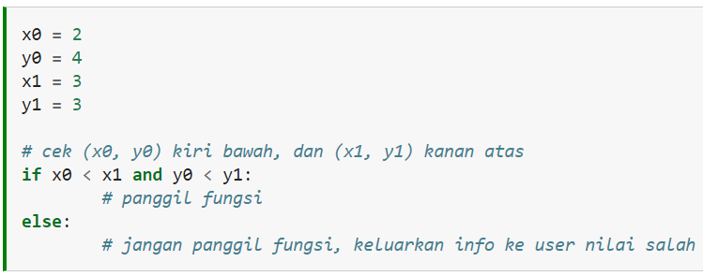
Opsi Solusi 1
Seharusnya sebelum pemanggilan fungsi sudah ada pengecekan nilai koordinat yang akan diberikan ke fungsi, misalnya:
Meskipun bisa dilakukan, tetapi tentu hal ini bukanlah solusi terbaik, karena orang kita sendiri atau orang lain mungkin saja lupa untuk menambahkan pengecekan tersebut, dan akhirnya berakibat fatal.

Slide 12
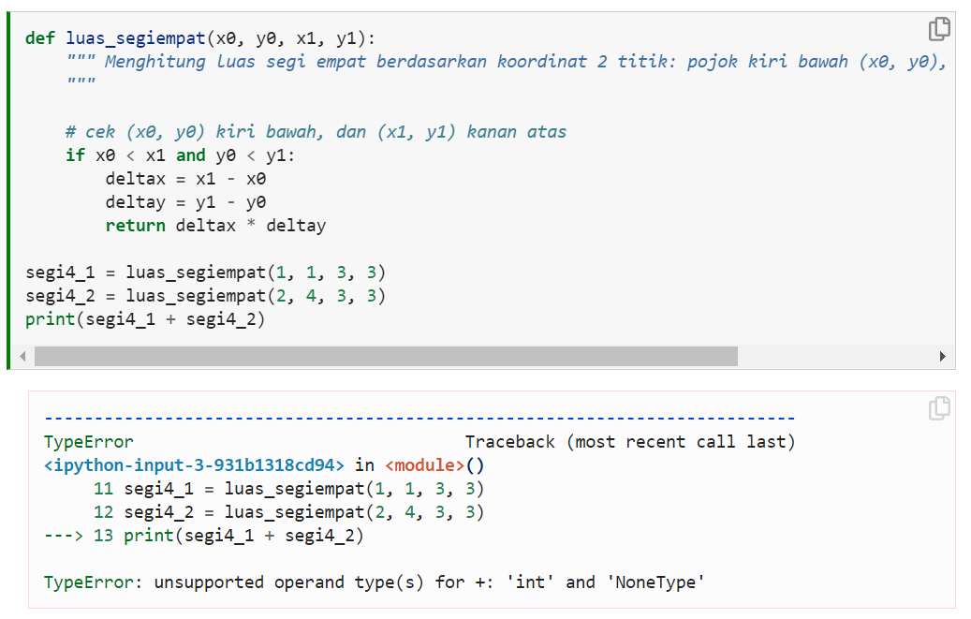
Opsi Solusi 2
Tambahkan pengecekan di dalam fungsi. Jika kondisi tidak terpenuhi maka jangan lakukan apa-apa, misalnya:
Ketika kondisi salah, maka fungsi luas_segiempat tidak mengeksekusi return, sehingga nilai defaultnya adalah None. Hal ini menyebabkan error saat ditambahkan dengan integer. Error ini akan menyulitkan kita atau orang lain, karena penyebab sebenarnya belum terlihat, yaitu koordinat tidak valid. Sehingga untuk memperbaikinya perlu penelusuran yang lebih lanjut, dan ini adalah salah satu hal yang coba dihindari pada prinsip defensive programming.
Mengeset return dengan 0 tentu saja bisa menghindari TypeError tersebut, tapi malah menimbulkan error yang lebih berbahaya, yaitu LogicError seperti sebelumnya.

Slide 13
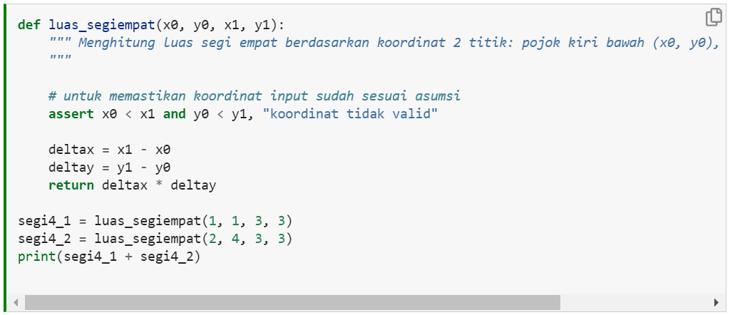
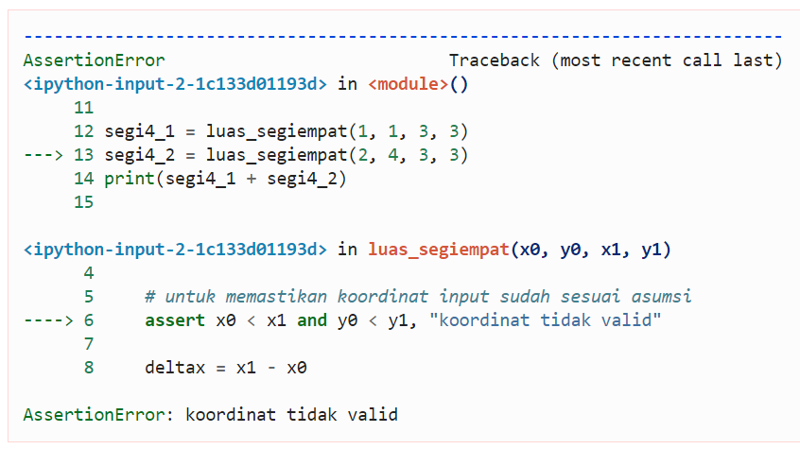
Opsi Solusi 3 (terbaik)
Menggunakan Assertion
Terlihat bahwa program akan memunculkan Assertion Error beserta pesannya. Dengan demikian maka siapapun yang menggunakan fungsi tersebut akan segera menyadari adanya kesalahan dan tau secara persis di mana letak kesalahan tersebut.

Slide 14
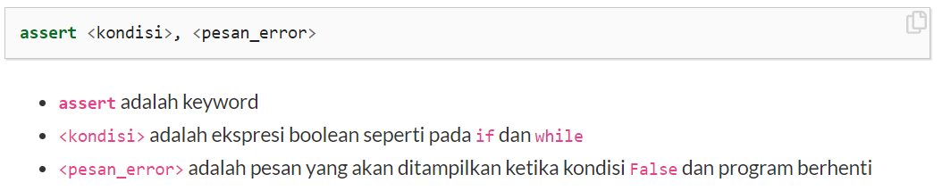
Bentuk Statement Assertion
Perlu diperhatikan, Assertion akan membuat program berhenti, untuk itu pastikan hanya menggunakan assertion di saat tidak ada opsi lain yang lebih baik tanpa harus membuat program berhenti.

Slide 15
Exception Handling
Ada banyak jenis exception bawaan Python (built-in exception), di antaranya:
NameError
TypeError
ValueError
ZeroDivisionError
Untuk lengkapnya bisa dilihat pada: https://docs.python.org/3/library/exceptions.html
Dalam membuat program, selain correctness (seperti yang ditekankan pada penggunaan assertion) kita juga perlu memperhatikan aspek robustness atau ketangguhan. Program yang robust artinya tidak mudah crash atau terhenti walau terjadi error. Sekilas kedua prinsip tersebut terasa bertentangan, namun sebenarnya, masing-masing dapat diterapkan pada kondisi yang tepat.

Slide 16
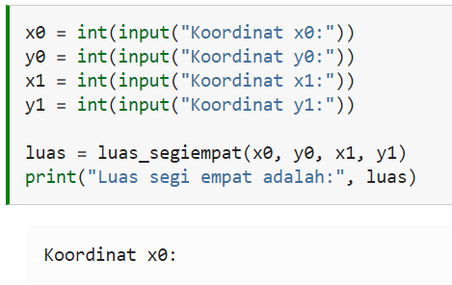
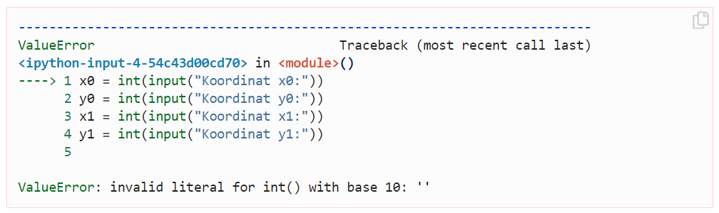
Sebagai contoh, anggaplah kita membuat program yang meminta inputan user berupa 4 buah integer sebagai representasi 2 koordinat titik pojok (kiri bawah dan kanan atas) pada segi empat, yaitu x0, y0, x1, y1.
Ternyata, saat dijalankan user yang niat awalnya memasukkan nilai 1, 1, 5, 5 ternyata tidak sengaja memasukkan 1, 1, 5, t, sehingga akan muncul exception berupa ValueError. Kesalahan user seperti ini sangat mungkin terjadi, baik disengaja maupun tidak disengaja. Oleh karena itu, akan lebih baik jika kesalahan ini bisa ditangani sehingga program tidak langsung terhenti, melainkan dapat tetap berjalan dengan memberikan informasi kepada user untuk memperbaikinya.
Penanganan exception, agar program tidak terhenti biasa disebut dengan exception handling.

Slide 17
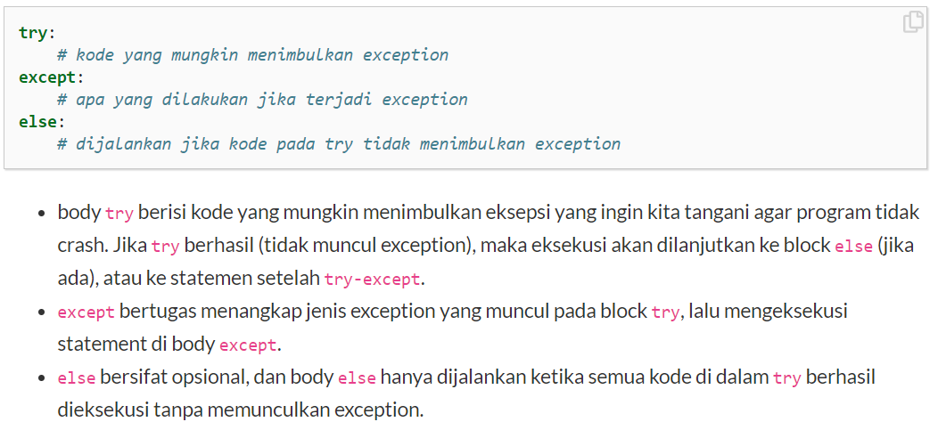
Penggunaan Exception Handling

Slide 18
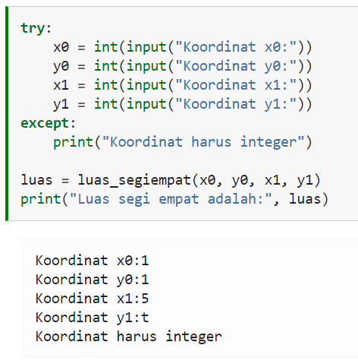
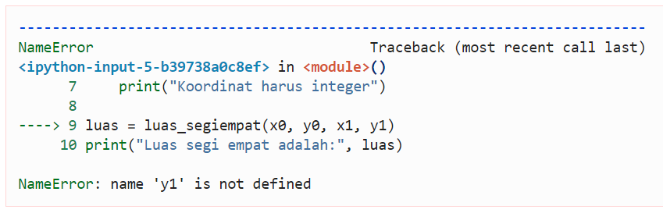
Berikut ini contoh penggunaan try-except untuk menghindari error akibat kesalahan input.
Terlihat bahwa jika diinputkan seperti sebelumnya, yaitu 1, 1, 5, t maka program tetap akan terhenti, namun sekarang program berhenti bukan saat mengeksekusi statement assignment y1 yang diberikan input tidak valid berupa t. Hal ini menunjukkan bahwa exception yang timbul pada bagian tersebut sudah bisa ditangani oleh try-except.
Error yang terjadi sekarang yaitu dikarenakan saat memanggil fungsi luas_segiempat, argument y1 tidak memiliki nilai. Hal ini dikarenakan statement assignment y1 tidak berhasil dieksekusi, walau program tidak berhenti saat itu.

Slide 19
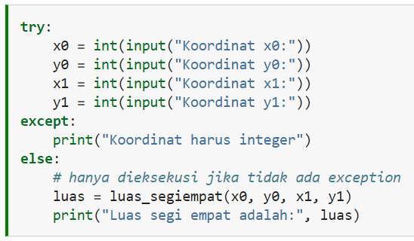
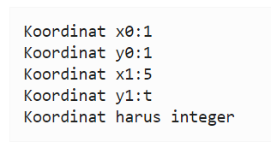
Salah satu solusinya, kita bisa menggunakan else agar pemanggilan fungsi dan print luas hanya dilakukan jika kode try dapat dieksekusi dengan sempurna.
Output
Program di atas jika diberikan input yang tidak valid maka tidak akan mengeluarkan error.

Slide 20
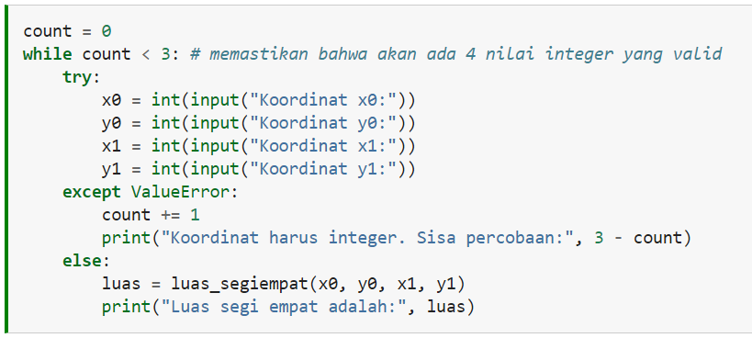
Sebagai tambahan, bagaimana jika kita ingin memberikan kesempatan kepada user untuk mengulangi input maksimal sebanyak 3 kali? Anda bisa menggunakan contoh kode di bawah ini.
Yuk, kita coba!
Bagaimana outputnya?

Slide 21
Testing
Ketika anda selesai membuat sebuah fungsi atau program, dan sudah melakukan prinsip-prinsip defensive programming di atas, maka langkah selanjutnya adalah menguji kebenaran fungsi atau program tersebut dengan berbagai kemungkinan input.
Ada 2 pendekatan dalam melakukan testing:
black box testing: penyusunan test-case dan pengujian hanya berdasarkan spesifikasi fungsi atau program, tanpa melihat atau mengerti tentang kode fungsi tersebut. Pengujian ini biasanya bersifat high-level dan dilakukan oleh software tester.
glass box testing: penyusunan test-case dan pengujian berdasarkan penelusuran kode dan melihat berbagai kemungkinan jalur eksekusi (misalnya kondisional dan looping). Pengujian ini bersifat low-level dan dilakukan oleh software developer.
Pada umumnya, pengujian dilakukan dengan tahapan berikut:
membuat test-case, yaitu sejumlah pasangan data input beserta output yang diharapkan.
untuk setiap input pada test-case, jalankan fungsi, lalu bandingkan output fungsi dengan output yang diharapkan pada test-case.

Slide 22
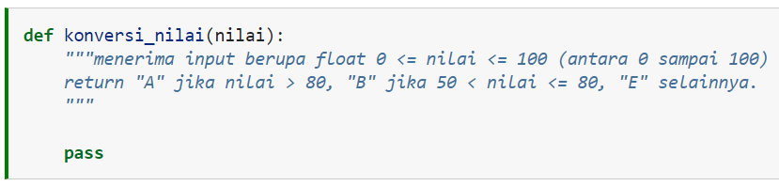
Blackbox Testing
Mari kita lihat contoh spesifikasi fungsi yang akan dilakukan pengetesan.
Sebelum menguji, maka kita perlu membuat test-case berdasarkan spesifikasi fungsi di atas. Beberapa panduan dalam menyusun test-cases menggunakan black-box testing adalah:
Carilah batasan-batasan (partition) input yang memberikan output yang berbeda-beda.
Jika tidak ada batasan yang jelas, maka bisa menggunakan random testing. Semakin banyak random input-output yang dibuat, semakin besar meningkat kemungkinan keakuratan kode yang diuji.
Pertimbangkan keadaan ekstrim, misalnya nilai sangat besar, sangat kecil, list kosong.

Slide 23
Maka dari spesifikasi fungsi konversi_nilai, kita dapat menemukan partisi input yang memberikan hasil berbeda, yaitu 50 dan 80. Sementara kita juga perlu mengecek nilai ekstrim, yaitu 0 dan 100, serta nilai yang tidak valid. Berikut contoh test-cases yang bisa digunakan untuk menguji fungsi konversi_nilai.
no | case | nilai | return
1 | perbatasan | 80 | “B”
2 | perbatasan | 80.01 | “A”
3 | perbatasan | 50 | “E”
4 | perbatasan | 50.01 | “B”
5 | ekstrim | 100 | “A”
6 | ekstrim | 0 | “E”
7 | invalid | 100.01 | Error
8 | invalid | -1 | Error

Slide 24
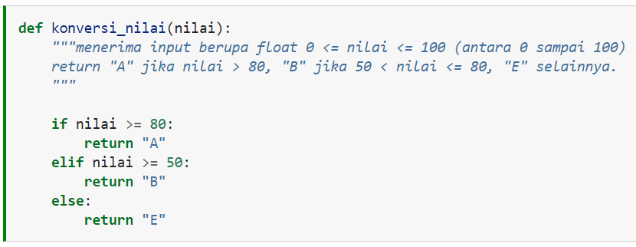
Menjalankan Testing
Berikut ini adalah implementasi fungsi konversi_nilai yang akan di-test.
Setelah menyusun test-case, langkah selanjutnya adalah menjalankan proses testing. Ada berbagai cara untuk melakukan ini, namun kita bisa mulai dengan yang paling sederhana, yaitu dengan print perbandingan output fungsi dengan output pada test-case.

Slide 25
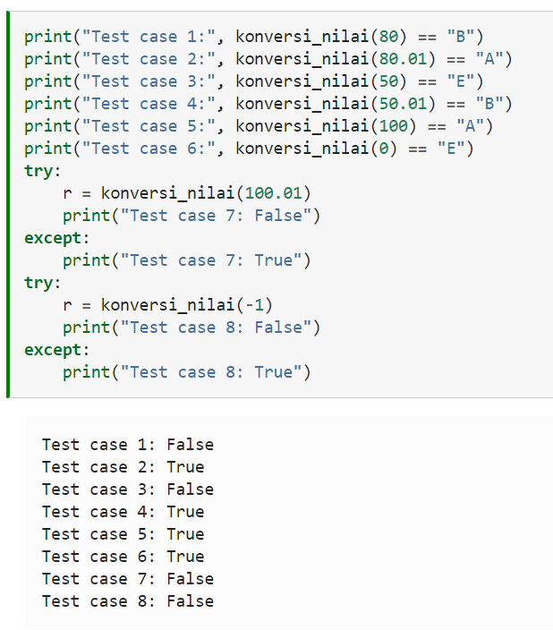
Yuk kita coba!
Ternyata dari 8 test case yang kita ajukan, ada 4 yang gagal. Coba anda temukan letak kesalahannya, dan perbaiki agar bisa lulus di semua test case tersebut.

Slide 26
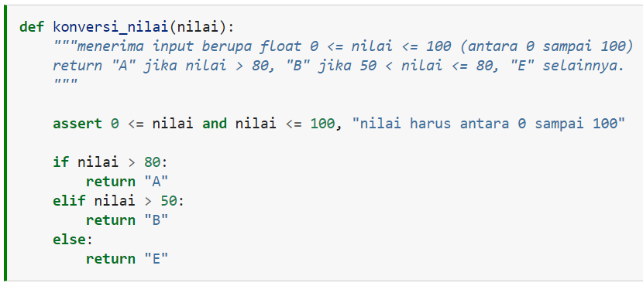
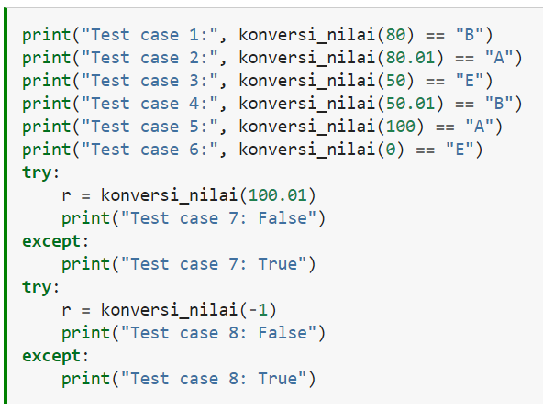
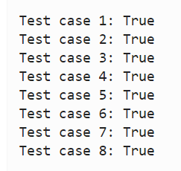
fungsi konversi_nilai yang sudah diperbaiki.
testing
Testing Output

Slide 27
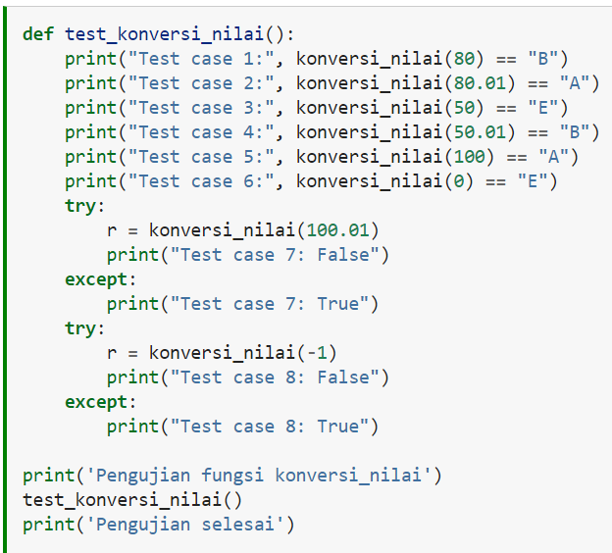
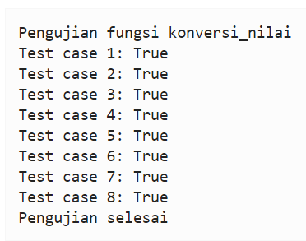
Cara lainnya kita bisa menggunakan assertion dan fungsi, serta membuat file khusus yang berisi semua testing. Misalnya kita membuat file baru bernama my_test.py yang isinya adalah sebagai berikut:
output

Slide 28
Glassbox Testing
Pembuatan test-case pada glass box testing dilakukan berdasarkan kode program. Tujuannya adalah memastikan bahwa setiap jalur yang ada pada kode pernah dieksekusi minimal satu kali. Beberapa panduan antara lain:
Kondisional: Memastikan bahwa semua kemungkinan yang ada pada kondisional telah tercover dalam test-case
Looping: Memastikan test-case meliputi kemungkinan:
tidak masuk looping,
body looping dieksekusi hanya sekali,
body looping dieksekusi lebih dari sekali,
kasus yang mengharuskan keluar looping segera

Slide 29
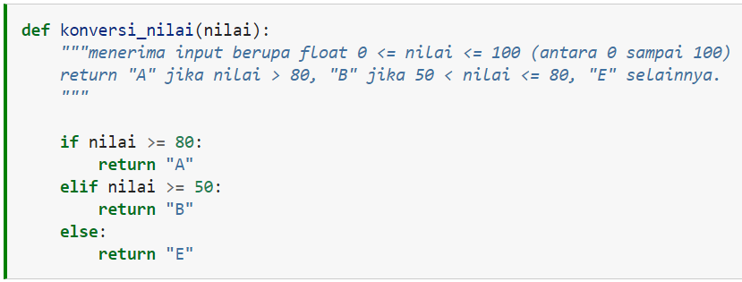
Kita sudah melihat bahwa, jika test-case tersebut diberikan pada fungsi konversi_nilai yang masih salah di atas, maka akan terlihat semua baik-baik saja, tanpa terlihat adanya bug. Hal ini dikarenakan kita tidak memasukkan nilai-nilai perbatasan pada test-case seperti yang dilakukan pada Black box testing. Ini adalah kelemahan pada glass box testing, yaitu meskipun semua kemungkinan jalur eksekusi sudah tercover, kita masih mungkin melewatkan beberapa bug. Di sisi lain, dengan Black box testing saja terkadang kita kesulitan untuk membuat test-case yang meng-cover semua kemungkinan jalur eksekusi, terutama untuk program yang komplek yang melibatkan looping dan kondisional. Untuk itu, sebaiknya dalam membuat test-case, kedua cara tersebut dipertimbangkan.
Berdasarkan fungsi konversi_nilai asli di atas, maka beberapa test-case yang bisa dibuat adalah:
no | case | nilai | return
1 | if nilai >= 80 | 85 | “A”
2 | elif nilai >= 50 | 60 | “B”
3 | else | 30 | “E”

Slide 30
Debugging
Testing vs Debugging
Testing dan debugging sama-sama terkait dengan usaha agar kode kita tidak memiliki bug, namun keduanya adalah proses yang berbeda. Berikut perbedaannya:
Testing: memastikan apakah ada bug atau tidak dalam program/fungsi
Debugging: mencari di mana letak bug, dan mencari tau apa yang salah
Cara-cara dalam melakukan debugging:
Menggunakan statement print untuk mengoutputkan isi variable atau sekedar memastikan bagian kode tertentu dieksekusi oleh program
Menggunakan tool debugger seperti pada IDLE yang memiliki fitur khusus yang membantu mencari posisi bug

Slide 31
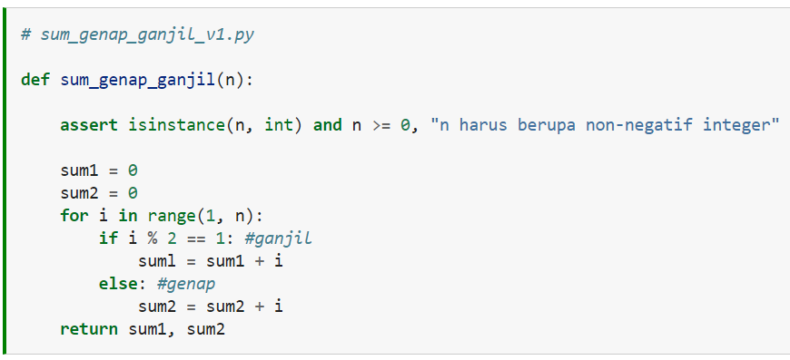
Debugging dengan Print
Pertama-tama, mari kita lihat contoh program di bawah ini. Fungsi sum_genap_ganjil manerima sebuah input non-negatif integer n, lalu akan mengembalikan dua buah nilai, yaitu jumlah bilangan ganjil yang terdapat pada deret 1 sampai n, dan jumlah bilangan genapnya.

Slide 32
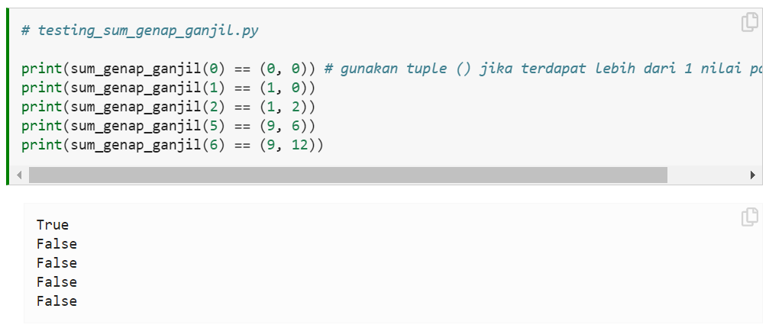
Pertama-tama, mari kita buat beberapa test-case untuk menguji fungsi tersebut.
no | case | n | return
1 | perbatasan | 0 | (0, 0)
2 | perbatasan | 1 | (1, 0)
3 | perbatasan | 2 | (1, 2)
4 | random | 5 | (9, 6)
5 | random | 6 | (9, 12)
Terlihat bahwa masih terdapat bug pada fungsi tersebut sehingga dari 5 test-case hanya 1 yang benar. Mari kita coba debug menggunakan fungsi print.

Slide 33
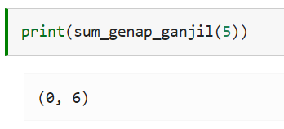
mari kita lihat output fungsi terhadap salah satu test-case, misalnya n=5.
Saat n=5 output fungsi adalah (0, 6), padahal seharusnya (9, 6). Maka terdapat bug pada penjumlahan bilangan ganjil. Mari kita inspeksi menggunakan print. Kita bisa tambahkan beberapa statement print untuk mengoutputkan nilai variable yang mungkin ada kaitannya dengan kesalahan. Dalam hal ini, kesalahan jelas terjadi pada variable sum1 yang menyimpan jumlah ganjil. Agar lebih detil melihat waktu eksekusi sum1, maka kita tambahkan statement print setelah perubahan pada sum1. Selain itu kita juga perlu curigai jumlah perulangan, apakah sudah sesuai atau tidak, sehingga variable i juga perlu dioutputkan.

Slide 34
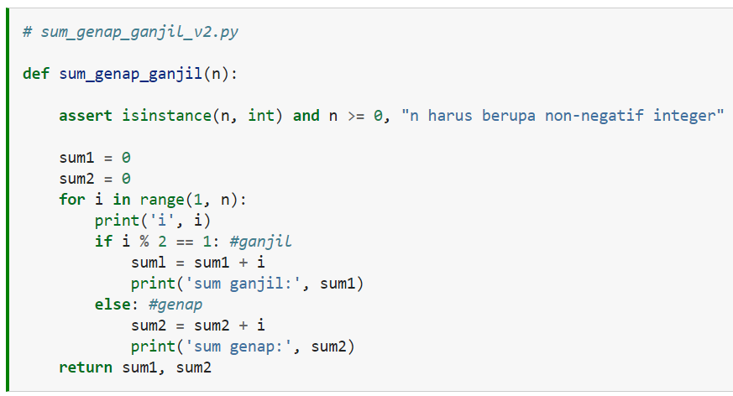
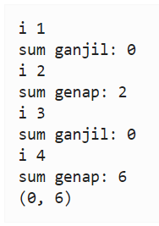

Function
Dari output di samping, kita bisa melihat beberapa kesalahan.
print('sum ganjil:', sum1) dieksekusi, namun nilainya adalah 0. Padahal seharusnya saat ini nilainya adalah sum1 = 0 + 1, karena i=1. Maka kita perlu curigai statement suml = sum1 + 1 mengandung kesalahan. Jika kita teliti lebih jauh, kesalahan ada di penggunaan nama variable yang berbeda antara sum1 (sum dan angka 1), dengan suml (sum dan huruf l).
i yang terakhir bernilai 4, padahal karena n=5 maka seharusnya nilai i terakhir adalah 5. Maka kondisi perulangan menjadi hal yang perlu dicurigai. Dalam hal ini penggunaan range(1, n) harusnya range(1, n+1).
Output
Debugging menggunakan print

Slide 35
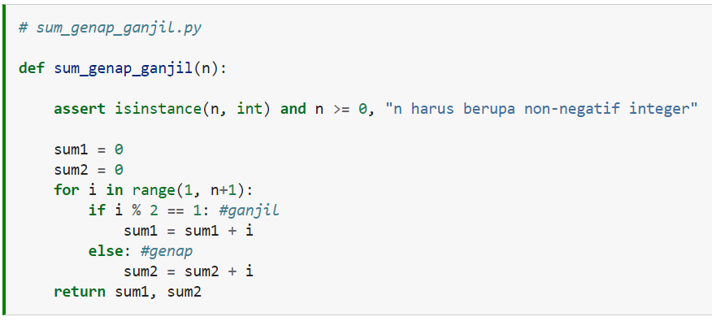
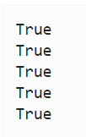
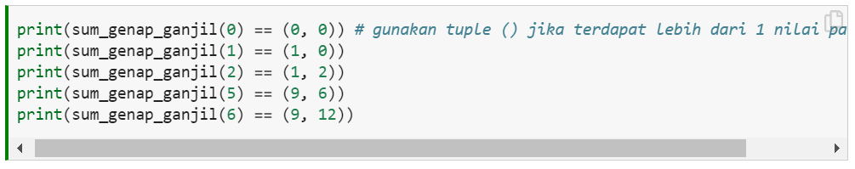
Function yang sudah diperbaiki
Output
Terkadang error terjadi karena hal yang sepele, misalnya karena typo. Namun jika kita tidak menggunakan cara yang tepat dalam mendebug, misalnya hanya dengan membaca kembali kode, mungkin kita akan kesulitan menemukan kesalahannya.
Output
Testing

Slide 36
Debugger pada IDLE
Fitur standard sebuah debugger:
Mengatur kecepatan eksekusi, sehingga kita bisa mengeksekusi dan memeriksa kode step by step
Mengatur breakpoints agar eksekusi hanya pause di titik tertentu yang ingin kita perhatikan lebih jauh, untuk selanjutnya kita mulai eksekusi step by step.
Memperlihatkan isi local dan global variable yang sedang digunakan

Slide 37
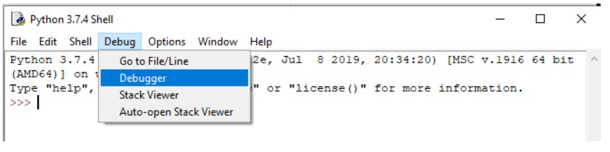
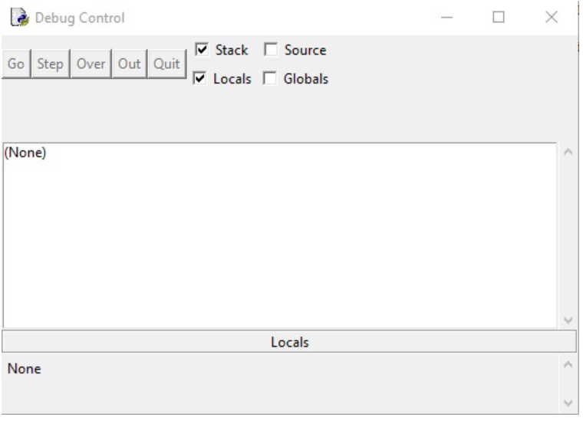
Cara Mengaktifkan Debugger
1
2
Akan muncul Debugger window seperti di bawah ini:
Pada python Shell, klik menu Debug -> Debugger
Menu Debug Control IDLE
Go: Mengeksekusi kode, dan hanya berhenti pada breakpoint
Step: Mengeksekusi kode step by step
Over: Saat eksekusi dengan step, kita mungkin ingin mempercepat dengan tidak memperhatikan step by step suatu fungsi, dan langsung ingin outputnya saja
Out: Ketika kita sudah masuk ke dalam suatu fungsi, dan tidak tertarik melihat detailnya, lalu ingin langsung keluar ke 1 level di atasnya
Quit: Stop eksekusi program

Slide 38
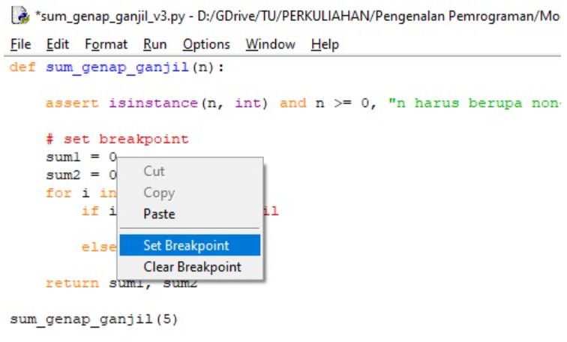
Menjalankan Debug Program
Setelah mengaktifkan Debug Mode pada Python Shell, kita langsung run file program yang diikuti step by step
Atau bisa juga kita set breakpoint terlebih dahulu, agar nanti program running normal dan baru pause pada bagian breakpoint untuk dilanjutkan dengan Step.

Slide 39
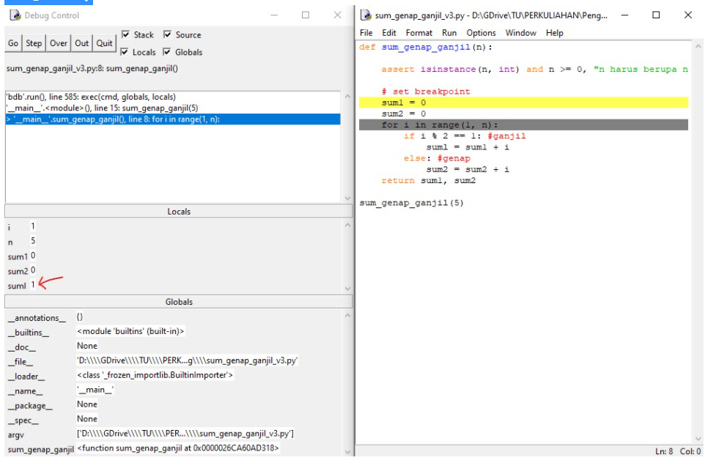
Ceklist pada bagian Source untuk melihat alur eksekusi pada source code/editor. Ceklist pada bagian Hlobal untuk menampilkan global variable.
Klik Go untuk memulai, dan eksekusi akan berhenti di breakpoint, lalu lanjutkan pelan-pelan dengan Step
Terlihat bahwa ada yang aneh saat program eksekusi baris suml = sum1 + i, yaitu muncul variable tambahan yaitu suml. Sehingga hal ini bisa menyadarkan kita bahwa kita menggunakan nama variable yang salah. Jika diteruskan sampai akhir, akan terlihat juga bahwa nilai i terakhir adalah 4.

Slide 40
TERIMA KASIH

